Slide 1
Vairāku aģentu
virzīta apmācība
pārklājuma ceļa meklēšanai
Darba autors: Domeniks Delvers
Darba vadītājs: Doktors, Profesors Agris Ņikitenko
17.04.2023
Apstiprināts DITF domes 2022.gada 12.septembra sēdē (protokola n.: 12000-1.1/13)

Slide 2
Darba aktualitāte
Palielināta interese pret mājas tīrīšanas robotiem
Programatūras ietekme uz robotu efektivitāti
Izaicinājumi vairāku aģentu pārklājuma ceļa meklēšanā

Slide 3
Darba mērķis un uzdevumi
Darba mērķis ir paveikt pilna pārklājuma ceļa meklēšanu vairākiem aģentiem virtuālajās vidēs izmantojot virzītās apmācības metodi. Lai veiksmīgi sasniegtu šo mērķi tika izvirzīti sekojoši darba uzdevumi:
1) Izpētīt virzītās apmācības algoritmus un vairāku aģentu virzītas apmācības metodes, kā arī to pielietojamību pārklājuma ceļa meklēšanai.
2) Sagatavot virtuālo vidi aģentu apmācībai. Šīm nolūkam tika izmantots “Unity 3D” rīks, kur procedurāli tiek ģenerētas vides ar lielu variāciju.
3) Izmantojot virzīto apmācību uztrenēt modeli vairāku aģentu pārklājuma ceļa meklēšanai.
4) Novērtēt modeļa efektivitāti dažādos scenārijos un veikt secinājumus.

Slide 4
Darba saturs
Saistītie pētījumi
Problēmas nostādne
Virzītas apmācības pārskats
Vairāku aģentu virzīta apmācība
Iekštelpas vides procedurāla ģenerēšana
Aģents
Pārklājuma ceļa meklējoša modeļa trenēšana
Secinājumi

Slide 5
Literatūras apskats
[1 – 15] – saistītie pētījumi
[16 – 24] – problēmas nostādne
[25 – 37] – virzītas apmācības pārskats
[38 – 48] – vairāku aģentu virzītā apmācība
[14] R. Lowe, Y. I. WU, A. Tamar, J. Harb, O. Pieter Abbeel, and I. Mordatch, “Multi-Agent Actor-Critic for Mixed Cooperative-Competitive Environments,” in Advances in Neural Information Processing Systems, I. Guyon, U. Von Luxburg, S. Bengio, H. Wallach, R. Fergus, S. Vishwanathan, and R. Garnett, Eds., Curran Associates, Inc., 2017. [Online]. Available: https://proceedings.neurips.cc/paper_files/paper/2017/file/68a9750337a418a86fe06c1991a1d64c-Paper.pdf

Slide 6
Izdarītais darba izstrādē
Tika izpētīti pārklājuma ceļa meklēšanas algoritmi, virzītās apmācības un vairāku aģentu virzītās apmācības metodes. Tika izpētīta vairāku aģentu virzītas apmācības pielietojamība pārklājuma ceļa meklēšanai.
Tika īstenots un notestēts iekštelpu vides procedurālas ģenerācijas algoritms, kas rada vides ar lielu variāciju.
Tika izveidots virtuālais aģents, kas ir spējīgs savākt informāciju par apkārtējo vidi, pārvietoties, un iedarboties uz to.

Slide 7
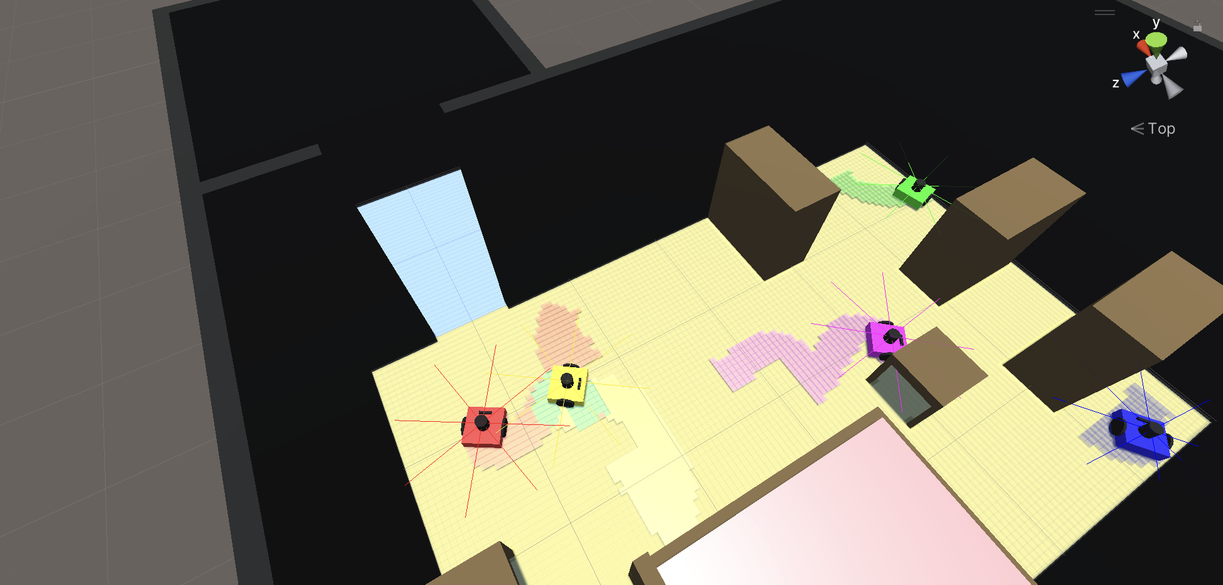
Vēl plānotais darbs
Izmantojot virzīto apmācību uztrenēt modeli vairāku aģentu pārklājuma ceļa meklēšanai. Modeļa veidošanai un trenēšanai tiks izmantots « Unity ML Agents» platformu.
Novērtēt modeļa efektivitāti dažādos scenārijos un veikt secinājumus.

Slide 8
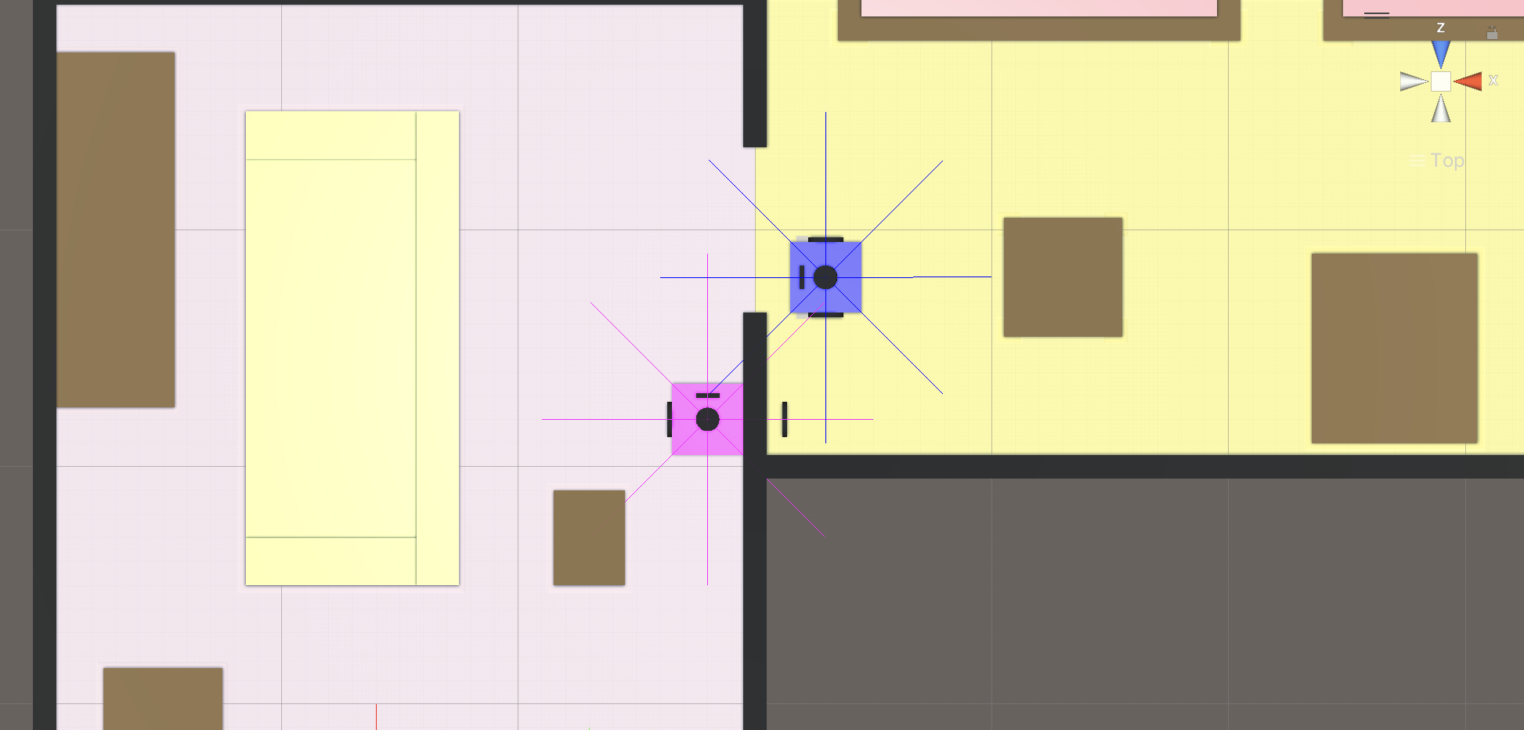
Secinājumi un šķēršļi
Aģentu sadarbība un komunikācija.
Pilna pārklājuma sasniegšana.
Modeļa trenēšanas laikietilpīgums.

Slide 9
Paldies par uzmanību! Lūdzu, Jūsu jautājumi…

